Slide 1
Instituto Tecnológico Superior de Huichapan.
Semestre: 2º
Clase: Programación Orientada A Objetos.
Carrera: Ing. Sistemas Computacionales.
Docente: Carlos Arturo Espinoza.
Nombre: Jaime Hernández Gonzalez.

Slide 2
Window title
Log in
Username
text
Password
Entrar
Salir
Ver estadisticos

Slide 3
Deportes
Usuario
Registro
Deportes
Usuario
Registros
Usuario
Registros
Deportess
Usuario:
Nombre:
Nombre del Deporte:
Pasword:
Apellidos:
Confirmar
Pasword:
Sexo:
Nuevo
Guardar
Editar
Eliminar
categoria | Nombre | Direccion | Precio Compra Precio Venta
Nuevo
Guardar
Pais:
Editar
Eliminar
Estado:
Usuario | Pasword | Confirmar Pasword
Ciudad:
Nuevo
Guardar
Editar
Eliminar

Slide 4

Deportes
Equipo
Torneo
Puntuaciones
Equipo
Torneo
Equipo
Torneo
Puntuacioness
Equipo:
Fecha:
Seleccionar Deporte:
/ /
Generar Orden
text
Deporte:
text
Deporte:
Fecha:
Mostrar
text
/ /
Nuevo
Guardar
Nuevo
Editar
Eliminar
Fecha | Deporte | Primer Equipo | SegundoEquipo Puntuacion1 Puntuacion2 ID
Editar
Eliminar
Fecha | Deporte | Primer Equipo | SegundoEquipo Puntuacion1
Usuario | Pasword | Confirmar Pasword
Nombre :
Telefono:
Editar
Rfc:
Eliminar
Direccion :
Canselar
Email:

Slide 5
Puntuacioness
Fecha de torneo:
Fecha de torneo | Deporte
/ /
Deporte:
text
Calcular
Calcular
Fecha de torneo | Deporte

Slide 6
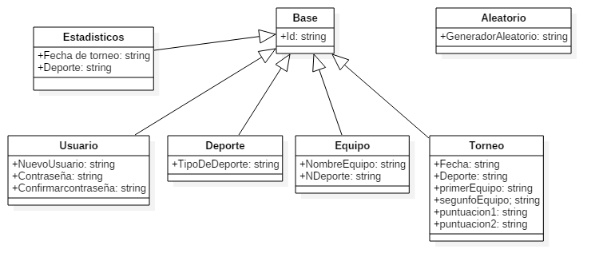
Diagrama

